Slide 1





APRENDIZAGENS
20.07.17
ALL are Import@nt

Slide 2
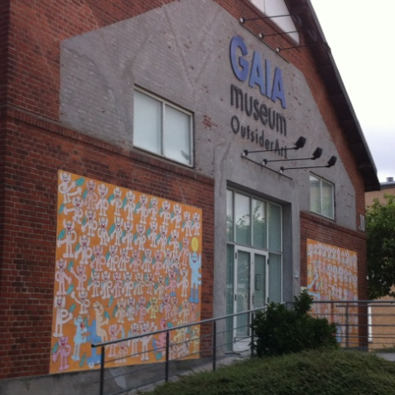
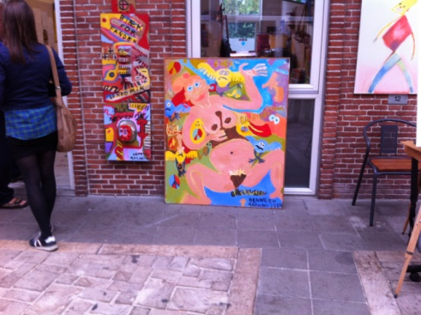
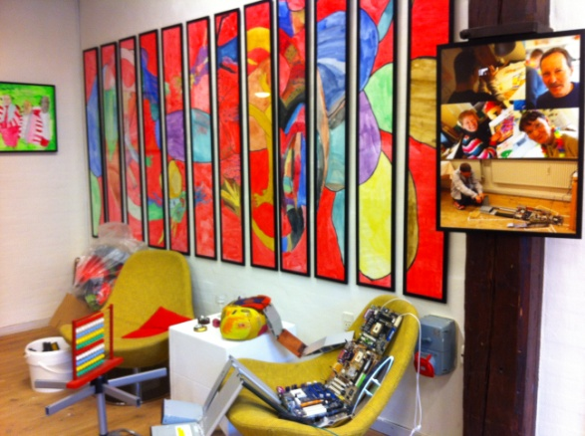
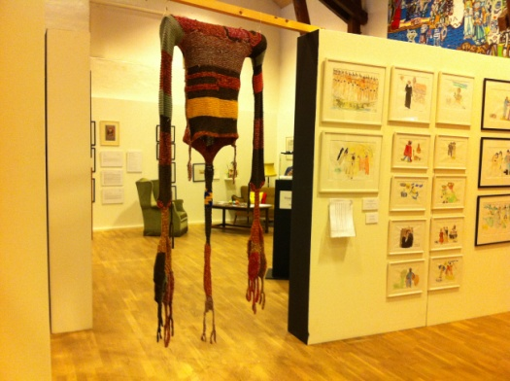
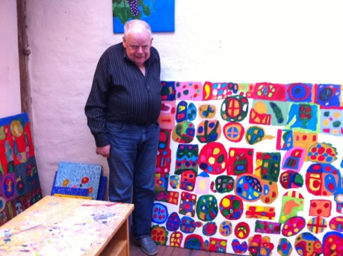
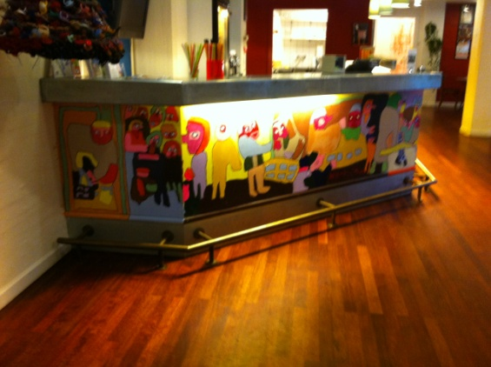
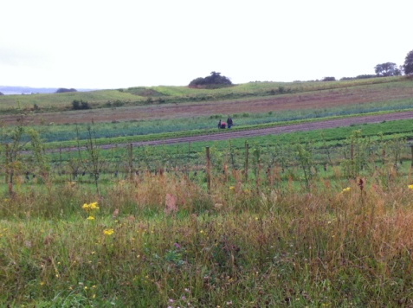
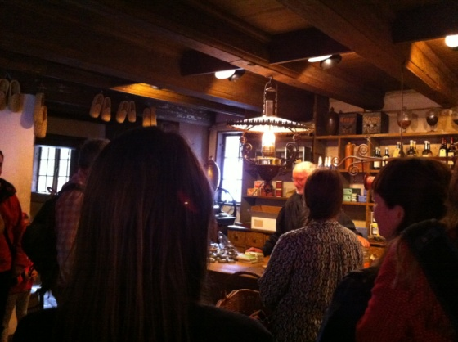
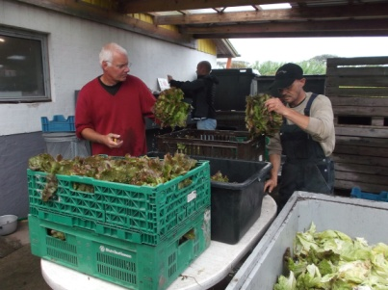
Count me in
Randers, Dinamarca - agosto 2015
AEFA – CRIAÇÃO DE UM ESPAÇO DE
APRENDIZAGEM INFORMAL – SALA I
SOCIEDADE INCLUSIVA

Slide 3

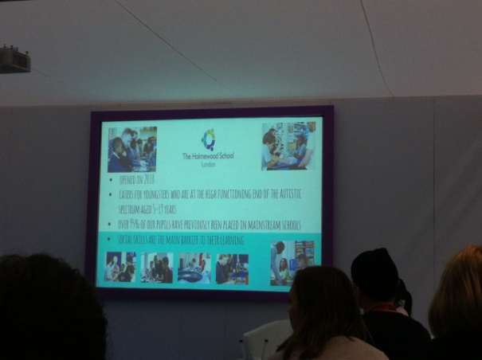
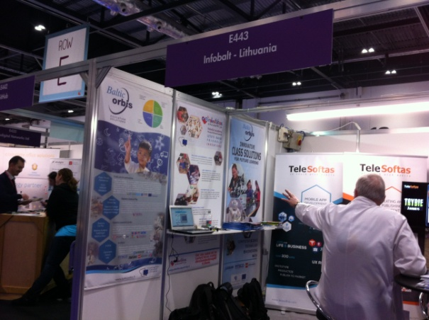
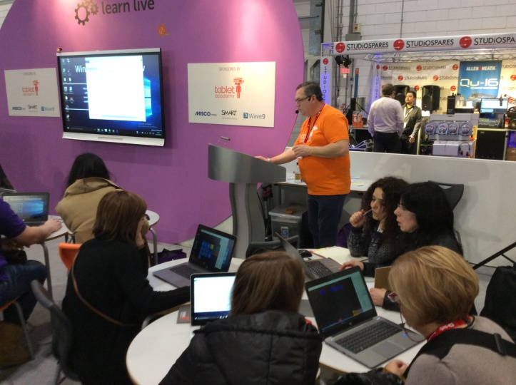
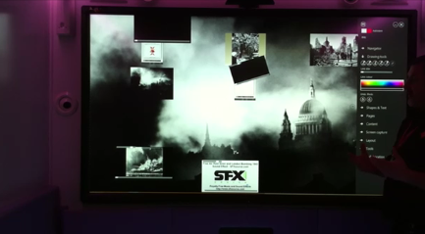
Bett 2016
Londres, Reino Unido - janeiro
AEFA – PROPOSTA À CIM
PARA CRIAÇÃO DE ESPAÇO MULTISSENSORIAL
INOVAÇÃO E DIFERENCIAÇÃO METODOLÓGICA

Slide 4
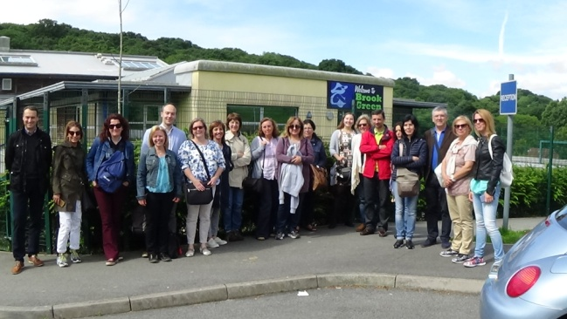
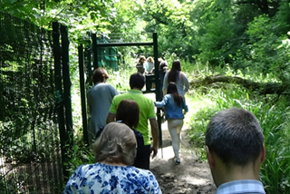
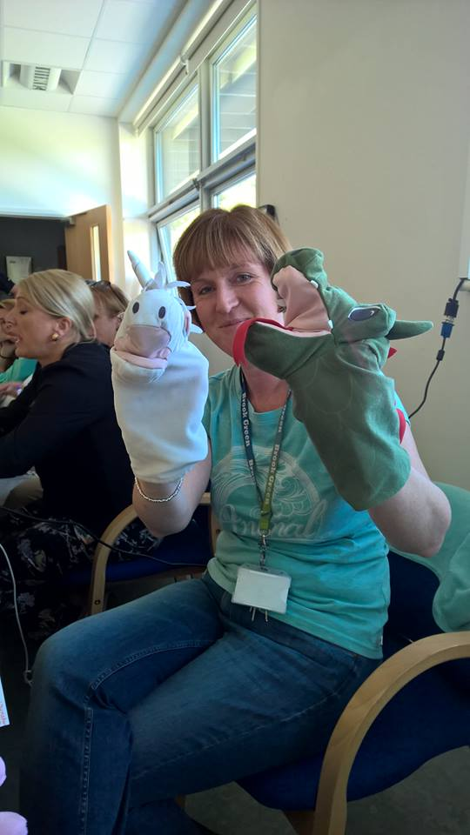
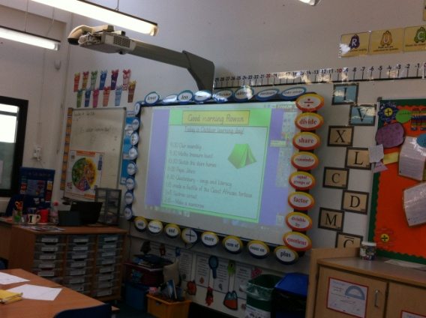
UK educational system.
Diversity and equality
Plymouth, Reino Unido - julho 2016
AEFA – DIVERSIFICAÇÃO DA METODOLOGIA DE TRABALHO NOS ESPAÇOS DE APRENDIZAGEM FORMAL/INFORMAL E NOVAS ABORDAGENS NOS CONTACTOS COM OS ENC. EDUCAÇÃO
ESCOLAS INCLUSIVAS / ABORDAGENS COLABORATIVAS ESCOLA/FAMÍLIA / APRENDIZAGEM EM CONTEXTO / EVIDÊNCIAS

Slide 5
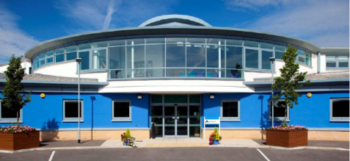
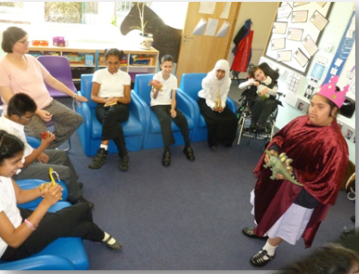
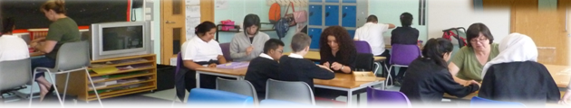
Job Shadowing
Slough, Reino Unido - setembro 2016
AEFA – ELABORAÇÃO DE DOCUMENTOS COM O PERFIL DOS ALUNOS (CAPACIDADES, DIFICULDADES, NECESSIDADES E PROGRESSOS) E DE NOVOS INSTRUMENTOS DE REGISTO DE AVALIAÇÃO
TRABALHO COLABORATIVO ENTRE
OS DIFERENTES AGENTES EDUCATIVOS - SUCESSO
Pudemos vivenciar uma realidade que confirma o que, julgamos, todos sabem – as pessoas são o recurso mais valioso nas escolas e o progresso dos alunos está indubitavelmente ligado ao desempenho e ao desenvolvimento daqueles que por eles são responsáveis (pais, professores, assistentes operacionais). O trabalho colaborativo, quando seriamente implementado, pode minimizar consideravelmente muitas dificuldades.

Slide 6
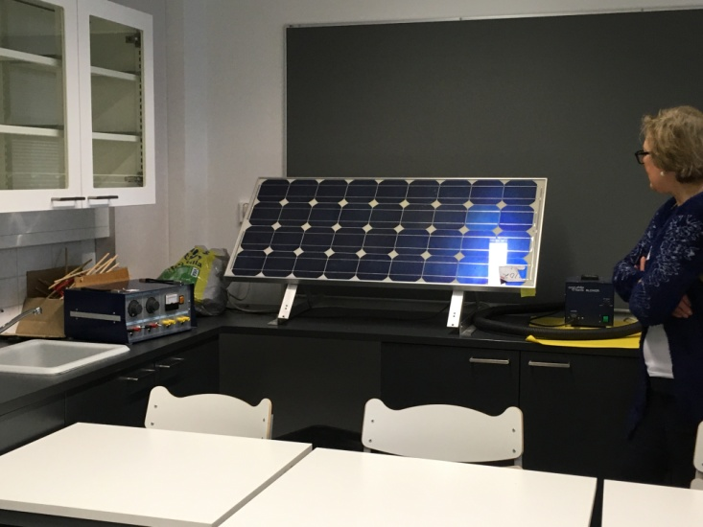
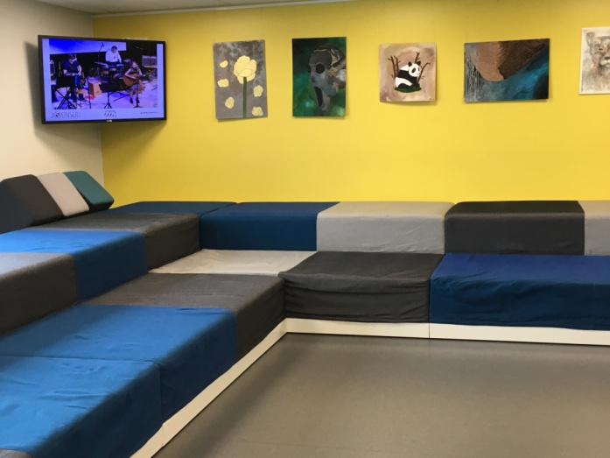
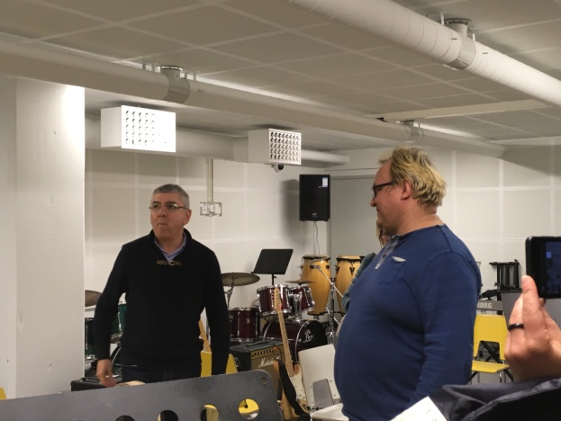
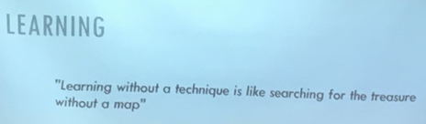
Every pupil is important - Special education in Finland and in Europe Joensuu, Finlândia- abril 2017
AEFA – ELABORAÇÃO DE UM DRAFT DA PLANIFICAÇÃO DO NOVO ANO LETIVO (deteção precoce,” novo” espaço de vivência escolar – Espaço+)
UM PAÍS, UMA REALIDADE, UM CONCEITO, UM MODO DE VIDA “DIFERENTE”

Slide 7
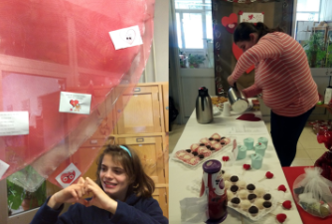
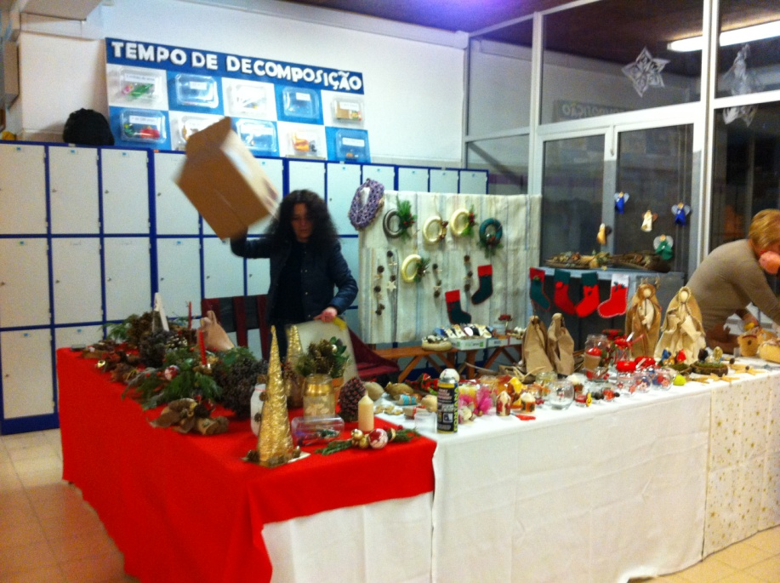
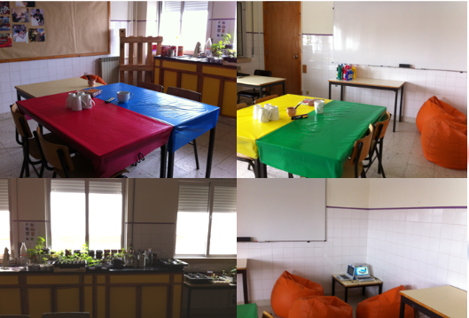
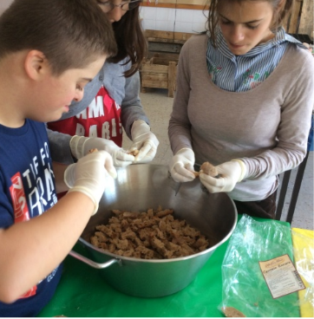
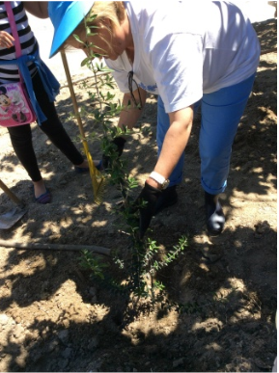
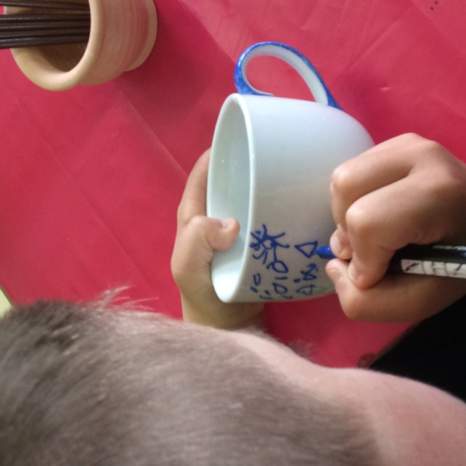
AEFA
PROJETO CO-LAB

Slide 8
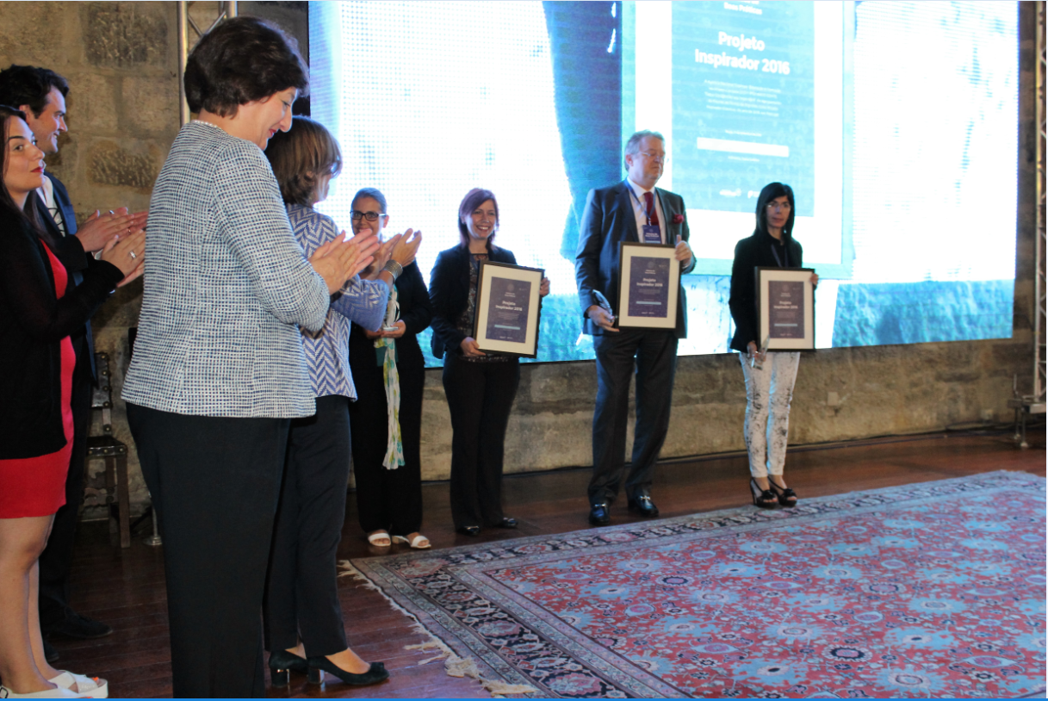
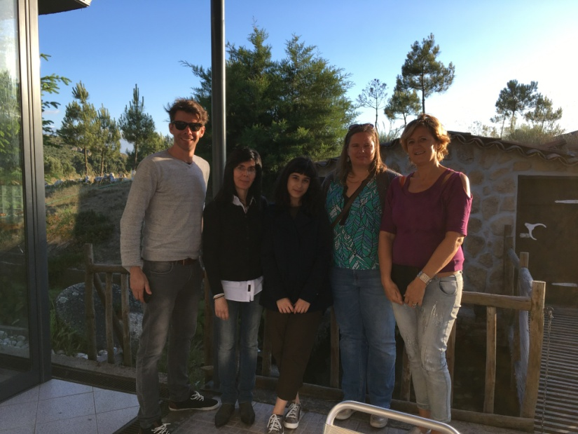
Plataforma Moodle: http://ae-fa.pt/moodle/
Juntos, podemos continuar a crescer!

